Slide 1
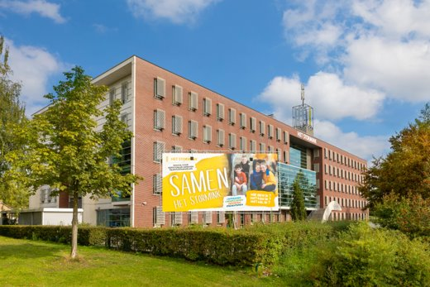
School voor Persoonlijk Leren en Talentontwikkeling
Van harte welkom op Het Stormink!

Slide 2
Het Stormink
- Informatie basisschool, evt. Sine Limite
- Aanvullende informatie, gesprekken
- Schoolkeuze, dossieranalyse
- Bezoek teamleider:warme overdracht
- Informeren docenten
- Begeleiding :
*direct
*in de loop van het schooljaar

Slide 3
Basisondersteuning
Mentor, versterkt mentoraat
Leerlingen individueel én groepsdynamiek/GOM
Teamleider, docenten, OPT
Leerlingbesprekingen/rapporten/contactmomenten
Leerlingbegeleiding, Raster
Trainingen
Ondersteuning op de verdiepingen
Vragenuurtjes
Dyslexiebegeleiding

Slide 4
Extra ondersteuning
Voorheen: arrangement
Expertisepunt:
Overleg basisschool, ouder(s), leerling, intake, OPP.
Wat biedt het Expertisepunt?
Tenslotte:
- ZAT
- Externen: TTJ, LP, GGD, etc.

Slide 5
Dyslexie faciliteiten binnen de school
20 % extra tijd bij toetsen en het examen
Arial 12
Gebruik van computer/laptop
Andere berekening spellingfouten
Niet hardop lezen voor de klas zonder voorbereiding
Gebruik van hulpmiddelen

Slide 6
Begeleiding van leerlingen met dyslexie
Eerste periode schooljaar:
- Informatieavond voor ouders/verzorgers
Centraal: het omgaan met dyslexie (onderwijsniveaus kader/mavo, mavo/havo en havo/vwo)
Twee introductiebijeenkomsten, daarna naar behoefte individuele begeleiding:
Inventariseren van problemen
Uitdelen dyslexiepas
Voorbereiden van toetsen / Leren leren
Oplossingen aanreiken / tips geven ‘omgaan met dyslexie in VO’
Het werken met hulpprogramma’s
Basis en basis/kader leerlingen krijgen een half uur in de week dyslexiebegeleiding gedurende het gehele schooljaar vanaf de herfstvakantie in kleine groepjes.
Tweede en derde periode schooljaar:
Dyslexiebegeleiding (in kleine groepjes / individueel)

Slide 7
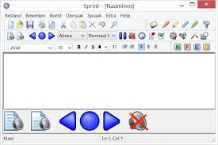
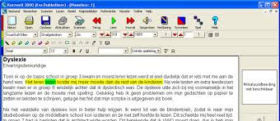
Hulpmiddelen
Sprint plus (taal-/spraakprogramma op laptop/pc)
Licentie Sprint plus: kostenloos via school
b) Schoolboeken online

